Slide 1
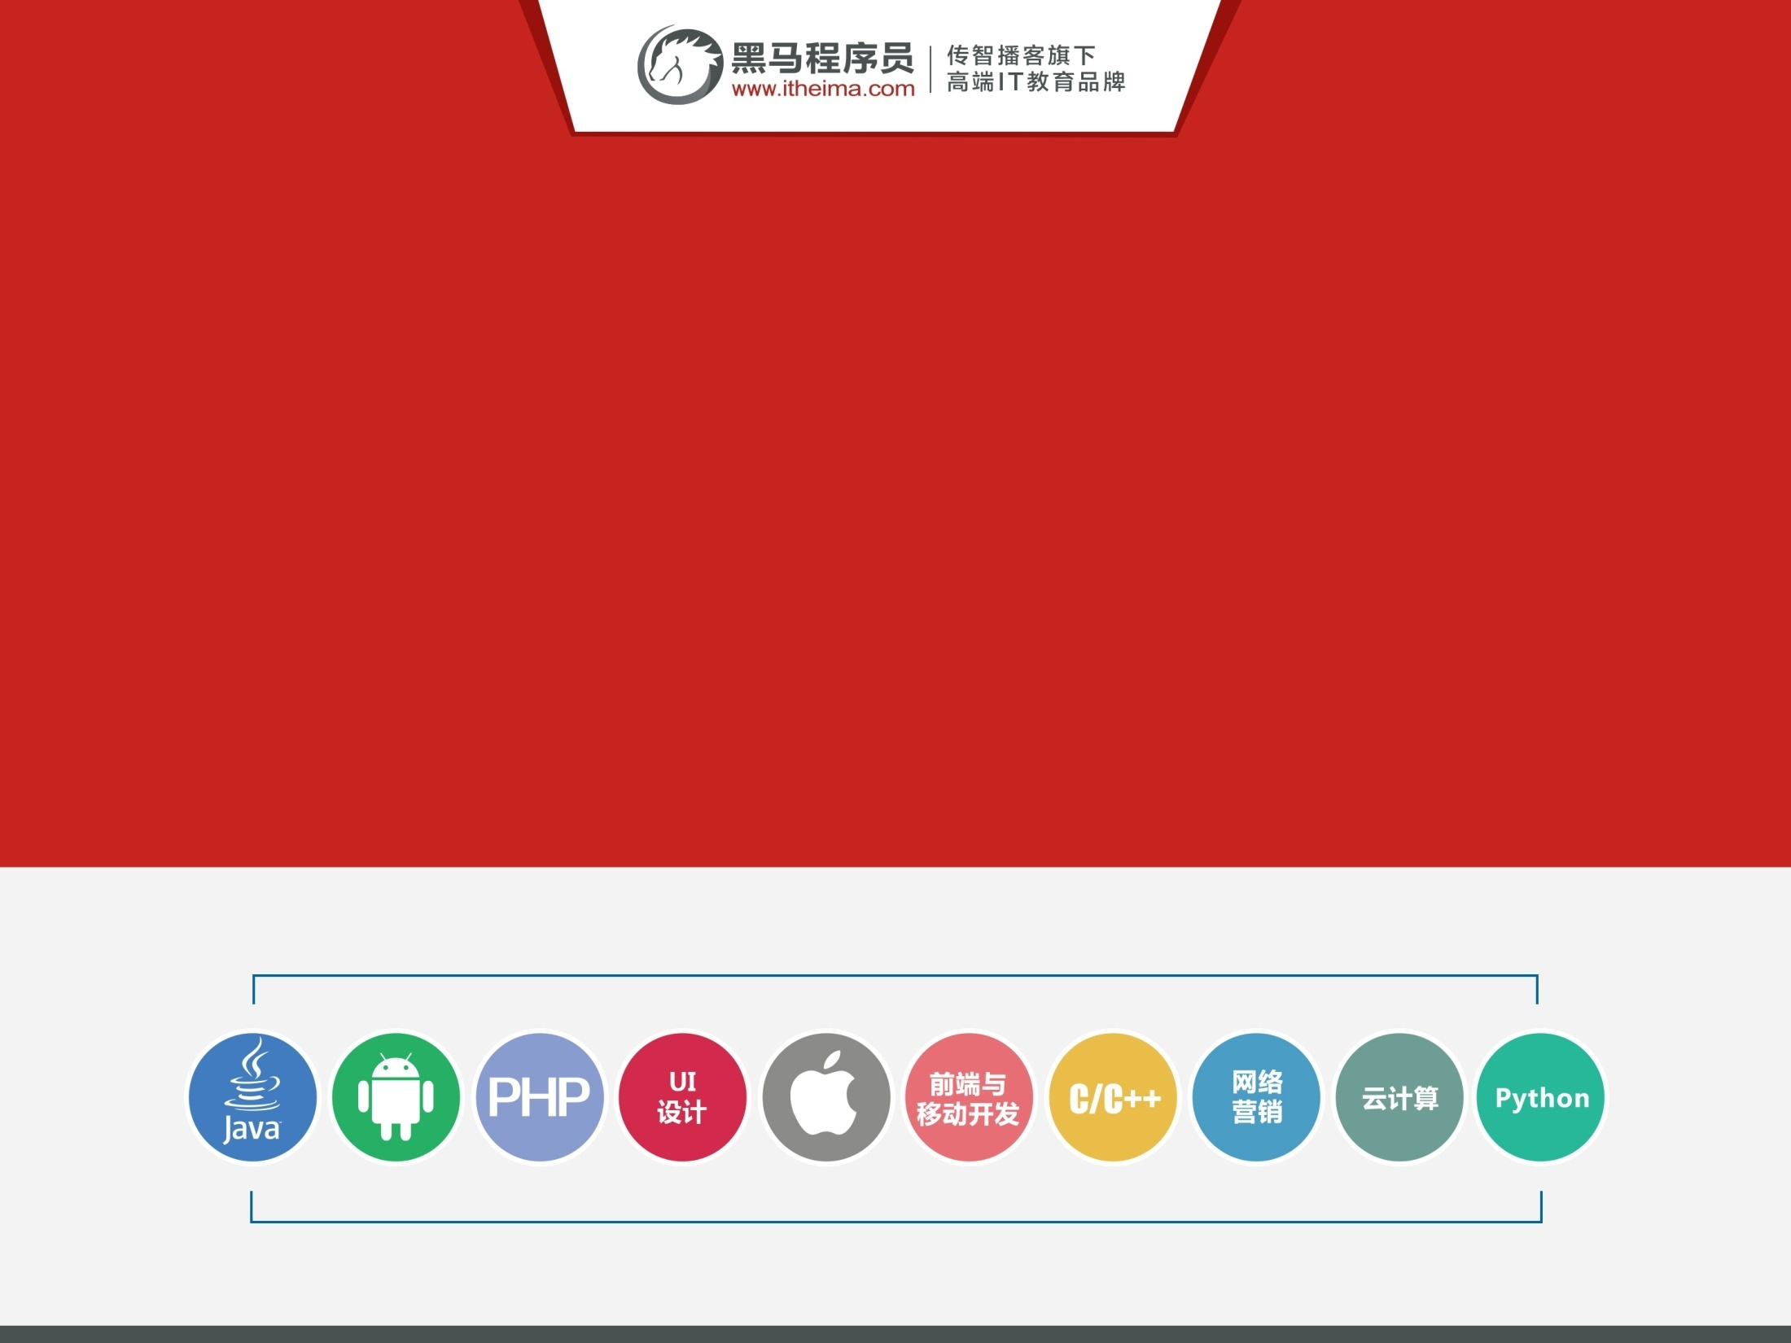
磨房旅游网站项目
生活不止眼前的苟且,还有诗与远方

Slide 2
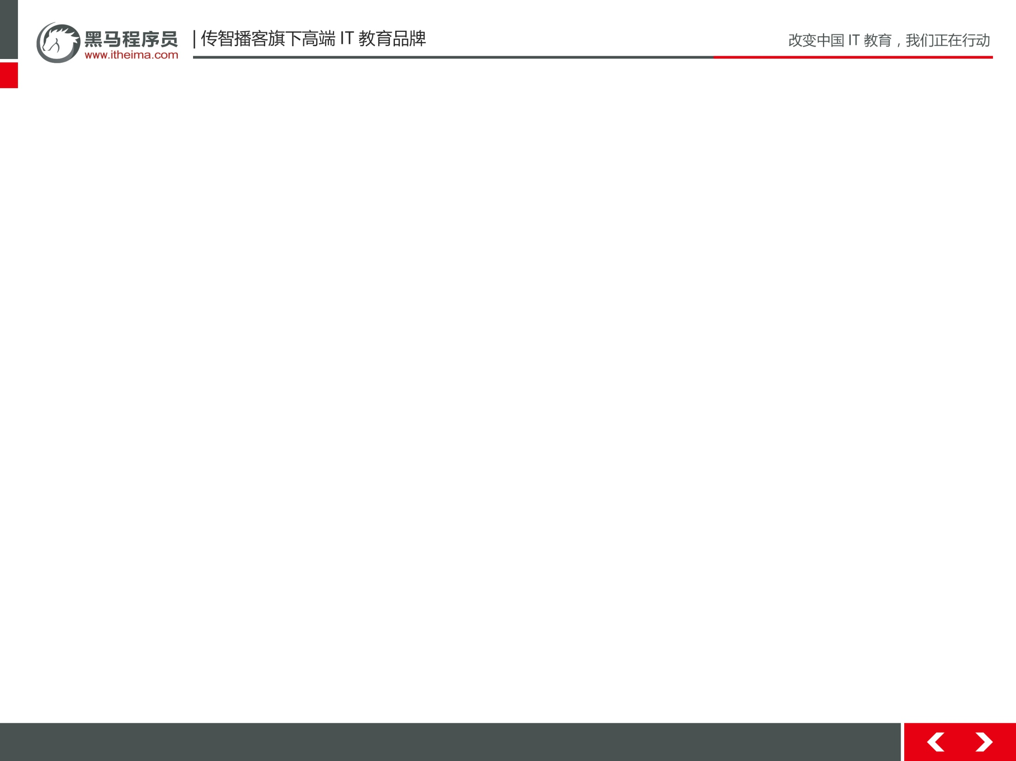
前言
背景和意义
提高对网站的认识 ,从网页到网站.
回顾之前课程所学的知识,并进行有效的融合,
提高组员统筹安排与相互协作和配合的能力
目标
用大约四天的时间,完成网站主要静态页面,并整合成一个较为完整的静态的网站.

Slide 3
项目规划
网站的选择
页面数量适中
难度梯度适中
能够有效的运用所学的知识

Slide 4
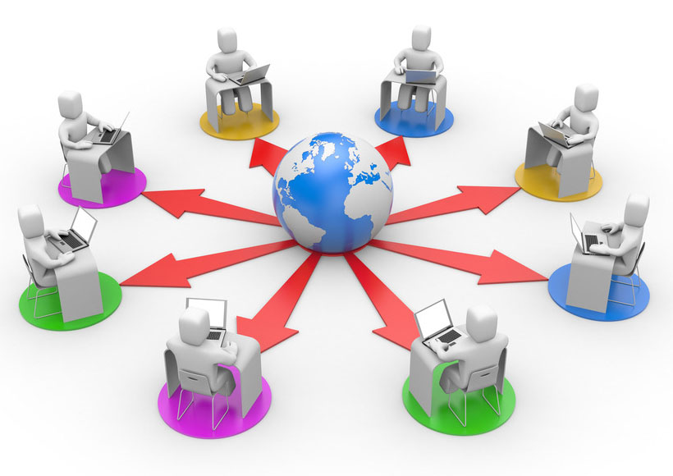
项目整体介绍
确定需要写的页面及任务分配:
首页: 叶凯
登录界面:陈诗怡
户外指南:黄锦雄
户外路线:林兆扬
热门目的地:申辉
大型活动:黎智睿
活动子页面:罗滔清
登录界面:夏琴
预定界面:邓志伟

Slide 5

对应页面详情
登录界面
背景变换.
蒲公英效果.
app下载
账户密码输入提示

Slide 6
对应页面详情
磨房APP页面
jquery.fullpage.js
轮播图及动画效果
app and register
注册页面
正则表达式完成表单验证功能

Slide 7
对应页面详情
首页
完成网页头部和脚部功能复用模块.
轮播图及动画效果
大型活动页面
根据本地时间自动调整活动报名开关功能.
可点击的活动详情

Slide 8
对应页面详情
用户住宿预订页面
运用JQuery插件完成日历等功能.
C3动画效果完成热门住宿地模块
大型活动页面
根据本地时间自动调整活动报名开关功能.
实现页面预加载

Slide 9
对应页面详情
旅游线路页面
js手写轮播图
隐藏的tab栏
热门目的地页面，
desitination
Jq插件完成Tab栏切换效果.
风景展示动画效果

Slide 10
对应页面详情
户外指南页面
鼠标移入出现指南
包含详情页面
jq动画
guide
活动论坛页面

Slide 11
对应页面详情
户外指南页面
鼠标移入出现指南
包含详情页面
jq动画
活动论坛页面

Slide 12
总结
给予组员一定的自主空间，从自身的实际情况出发，融会贯通.每个人得到锻炼。
不仅回顾了之前学的知识，也对后面要学习的内容有了更直观的印象。
团队协作，增加对真正的一个网站的认识和了解。
前期的的统筹安排需要加强。

Slide 13
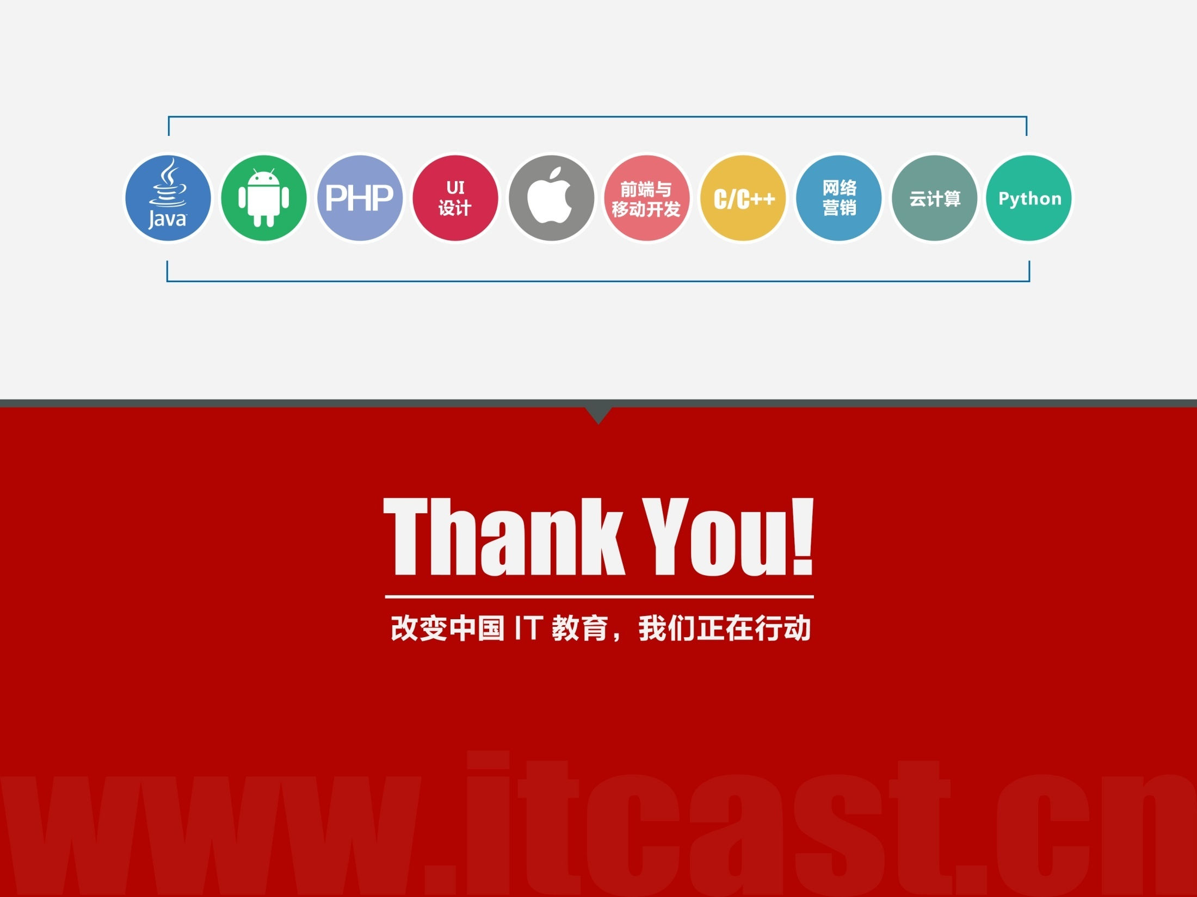
既然选择了远方,便只顾风雨兼程

